Slide 1
Rеjа:
Tayanch – harakat apparatining yosh xususiyatlari va gigiyenasi.
Tayanch-xarakat apparatining ahamiyati va vazifasi.
Odam skeletinnig umumiy tuzilishi va yosh xususiyatlari.
Suyaklarning tuzilishi, birikishi va uning yosh xususiyatlari.
Bosh, gavda va qo‘l-ayoq skeletining o‘sish va rivojlanishi.
Muskul sistemasi. Muskullarning dinamik va statik ishi.
Turli yosh davrda muskullar kuchi, tezligi, chaqqonligi, chidamligi va massasini o‘zgarishi.
Charchash uning fiziologik mexanizmi.
Qaddi-qomat va uning kamchiliklari.
Skolioz, uning kelib chiqish sabablari va uni oldini olish.
Yassioyoqlik, uning kelib chiqish sabablari va uni oldini olish.

Slide 2
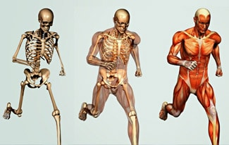
Tayanch-harakat apparatining ahamiyati va vazifasi.
Harakat organlari tizimiga - suyaklar (skelet), bo’g’im va boylamlar hamda muskullar kiradi. Suyaklar, bo’g’im va boylamlar harakat organlarining passiv elementlari hisoblanadi. Harakat apparatining faol qismi bu - muskullar hisoblanadi. Harakat organlari tizimi – yaxlitdir; har bir organ va uning qismlari bir-biri bilan uzviy bog’liq holda shakllanadi va faoliyat ko’rsatadi.
Skelet har bir organni va butun tananing tayanchi va himoyachisi bo’lib xizmat qiladi. Muskullar barcha suyakli ko’targichlarning harakatini ta’minlaydi. Skelet tananing tuzilish asosini tashkil etadi va jiddiy darajada uning o’lchami va shaklini aniqlaydi. Yaqin vaqtlargacha odamlar organizmidagi skeletning roli, tananing tayanch va harakat faoliyatidagi ishtiroki bilan uning funksiyasi chegaralangan deb hisoblanib kelingan. “Tayanch-harakat apparatlari” atamasi ana shundan yuzaga kelgan. Hozirda skeletni funksiyasi juda keng ekanligi aniqlangan.

Slide 3
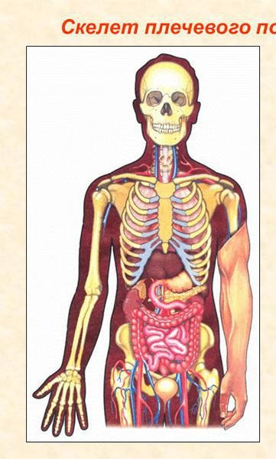

Skelet suyaklari uch xil vazifani bajaradi:
Tayanch vazifasi. Har xil to'qima va a'zolar skelet suyaklarining ayrim qismlariga birikishi, ularga osilib turishi natijasida vujudga keladi.
Harakat jarayoni. Skeletni tashkil qiluvchi suyaklar har xil bo'g'imlar (richaglar) hosil qilib, bo'g'im orqali birlashishi va muskullar qisqarishi natijasida yuzaga keladi.
Himoya vazifasi. Ayrim skelet suyaklarining bir-biri bilan birikishidan hosil bo'lgan bo'shliqlar ichidagi a'zolarni himoya qilishdan iborat (masalan, ko'krak qafasi, bosh miya bo'shlig'i va x.k.).

Slide 4
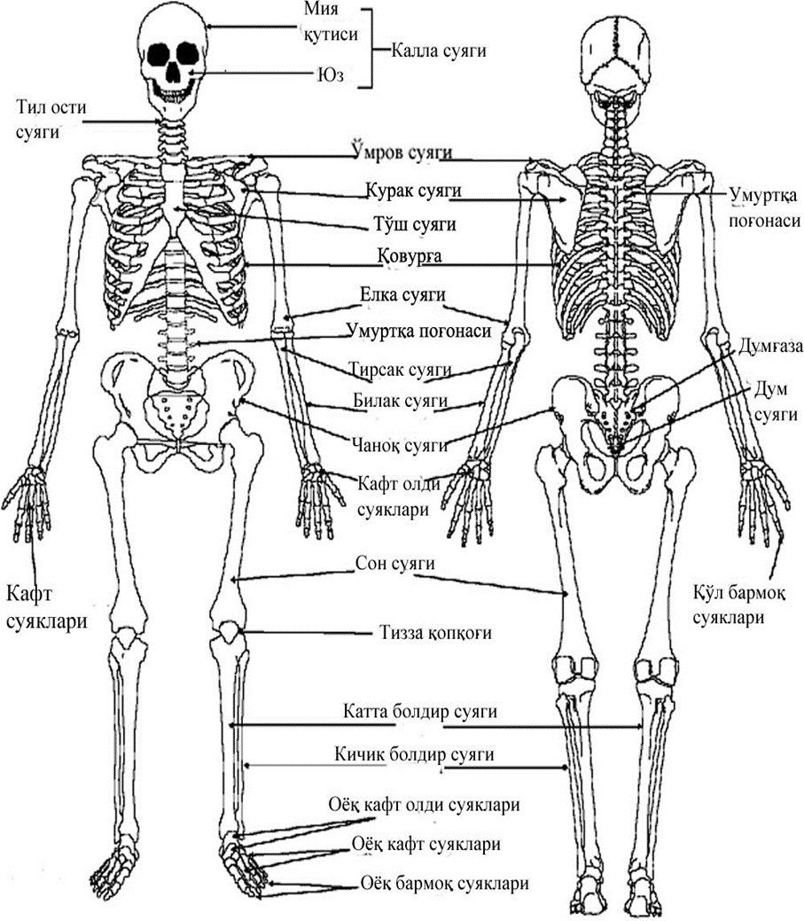
Odam skeletinnig umumiy tuzilishi va yosh xususiyatlari.
Skelet («quritilgan») 200 dan ortiq alohida suyaklardan tashkil topgan bo‘lib, bularning 85 tasi juft, 36 tasi toq suyaklardan iborat.
Skeletdagi ba’zi suyaklar (miya qutisi, yuz suyaklari, qisman o‘mrov suyagi va boshqalar) bevosita biriktiruvchi to‘qimadan rivojlanadi. Bunday rivojlanishda biriktiruvchi to‘qima hujayralariga ohak tuzlari so‘rilib, suyak hujayralari vujudga keladi.
Skeletdagi suyaklarning ko‘pchiligi tog‘ay to‘qimasining suyak to‘qimasiga aylana borishi bilan rivojlanadi va tog‘ay to‘qimasining ichida suyaklanish nuqtalari vujudga keladi. Birinchi suyaklanish nuqtalari embrional rivojlanishning 7-8-haftalarida vujudga kela boshlaydi. Yangi tug'ilgan bola skeletida ko‘pchilik suyaklanish nuqtalari vujudga kelgan bo‘lib, skeletda tog‘ay qismlari ko‘p bo‘ladi. Hayot mobaynida suyaklar о‘sib rivojlana boradi.

Slide 5
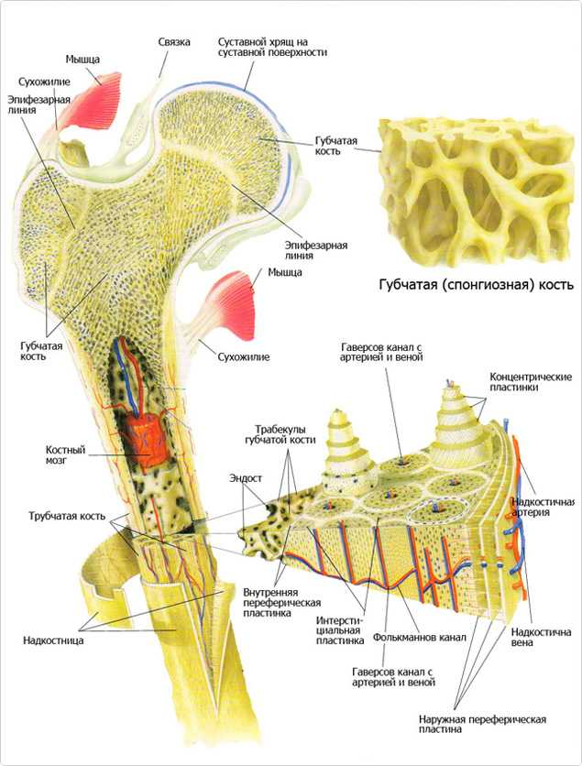
Suyaklarning tuzilishi. Suyakning tashqi yuzasi biriktiruvchi to`qima pardasi bilan qoplangan, suyak utsi pardasi deb shunga aytiladi. Suyak usti pardasi kattalardagiga qaraganda, yoshlarda ancha qalin bo`ladi. Suyaklarning bo`g`im tomonidagi uchlarigina suyak usti pardasi bilan qoplanmaydi. Suyak usti pardasi qon tomirlari va nervlarga boy.
Kasalliklar va shikastlanishlarda suyaklarning hajmi o`sib, kamomadi o`rnining to`lib turishi suyak usti pardasining hujayralari hisobiga amalga oshadi. Suyak usti pardasi pishiq bo`ladi va suyak singanida hamisha ham yirtilavermaydi, shunga ko`ra singan suyak bo`laklarini ushlab qoladi. Suyak usti pardasiga muskul va boylamlar birikadi. Suyak usti pardasi zarblarni yumshatadi, lekin, nervlari ko`pligidan suyakning o`ziga qaraganda og`riqqa ancha sezgir bo`ladi.

Slide 6
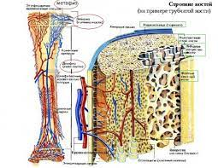
Suyak usti pardasidan ichkariroqda zich suyak moddasi yotadi. Uning tagida g`ovak modda bor, uzun suyaklarda bundan ham chuqurroqda bo`shliq bo`ladi. Bunday suyaklar naysimon suyaklar deyiladi.
Suyakning zich qatlami plastinkasimon tuzilishga ega bo`lib, bir-biriga kiygazib qo`yilgan silindrsimon sistemaga o`xshab ketadi. Suyaklar anashunday tuzilishga ega bo`lgani uchun mustahkam va yengil bo`ladi. Zich qatlamining o`rta qismida uzunasiga yo`nalgan bir qancha kanallar bor, bularda suyakni oziqlantiradigan qon tomirlari joylashgan. Bolalarda shunday kanallar soni kattalardagiga qaraganda ko`proq va diametri ham kattaroq bo`ladi.

Slide 7
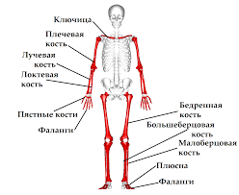
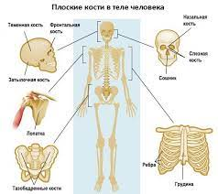
Suyaklar shakli va funksiyasiga ko`ra: naysimon, yassi (havo saqlaydigan g`ovak) va aralash suyaklarga bo`linadi.
Naysimon suyaklar oyoq-qo`llarning asosini tashkil qiladi va muskullar bilan harakatga keladigan richaglar vazifasini bajaradi. Ular uzun va kalta naysimon suyaklarga bo`linadi. Masalan, yelka, bilak, son, boldir suyaklari uzun, oyoq va qo`llarning barmoq falangalari, kaft usti suyaklari kalta naysimon suyaklar qatoriga kiradi.
Yassi suyaklarga kallani yassi (qopqoq) suyaklari va yassi kamar-kurak va chanoq suyaklari kiradi.
G`ovak suyaklarga qovurg`alar, to`sh suyagi, umurtqalar, qo`l-oyoq kaft usti suyaklari, sesamasimon suyaklari kiradi.
Aralash suyaklarga bir qancha suyaklarning birikishidan vujudga kelgan kalla suyagining asosiy qismini tashkil etuvchi suyaklari kiradi.

Slide 8
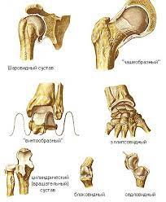
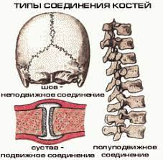
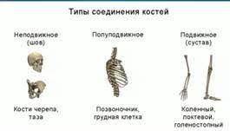
Suyaklarni birikishi.
Suyaklarni birikish joyi bo`g`im deyiladi. Odam organizmida 230 ta bo`g`im bo`ladi. Ular skeletning harakat bo`ladigan hamma joyida mavjud: bukilish va yozilish, uzoqlashish va yaqinlashish, burilish harakatlari va hokazo. Bunday birikish uzuq-uzuq yoki bo`g`imli birikish deyiladi.
Harakatsiz yoki uziliksiz birikmalar ham mavjid. Bularga yuz va miya qutisi suyaklari, umurtqalarning tanalarini misol qilish mumkin.
Bo`g`imlarning katta kichikligi va shakli juda xilma-xil bo`lib, ularning birikadigan yuzalar bir-biriga mos keladi.;

Slide 9
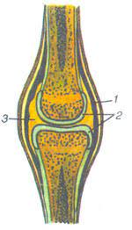
Har bir bo`g`imda birlashadigan suyaklarning bo`g`im yuzalari, bo`g`im bo’shlig’i va bo`g`im xaltachasi bo`ladi.
Bo`g`im xaltachasi suyaklar uchini va kapsula ichidagi bo`g`im bo`shlig`ini o`rab turadi. Bo`g`im bo`shlig`ida ozroq maxsus suyuqlik bo`lib, u bo`g`im yuzalarini namlab, ular o`rtasidagi ishqalanishni kamaytiradi va shu tariqa ularning barvaqt eskirishini oldini oladi. U bo`g`im yuzalari o`rtasida tortish kuchini vujudga keltirib, bo`g`imlarni mutsahkamlaydi, turli harakatlarda suyaklarga tushadigan yuk va turtkilarni yumshatadi, tog`ay to`qimasining oziqlanishida ishtirok etadi.

Slide 10
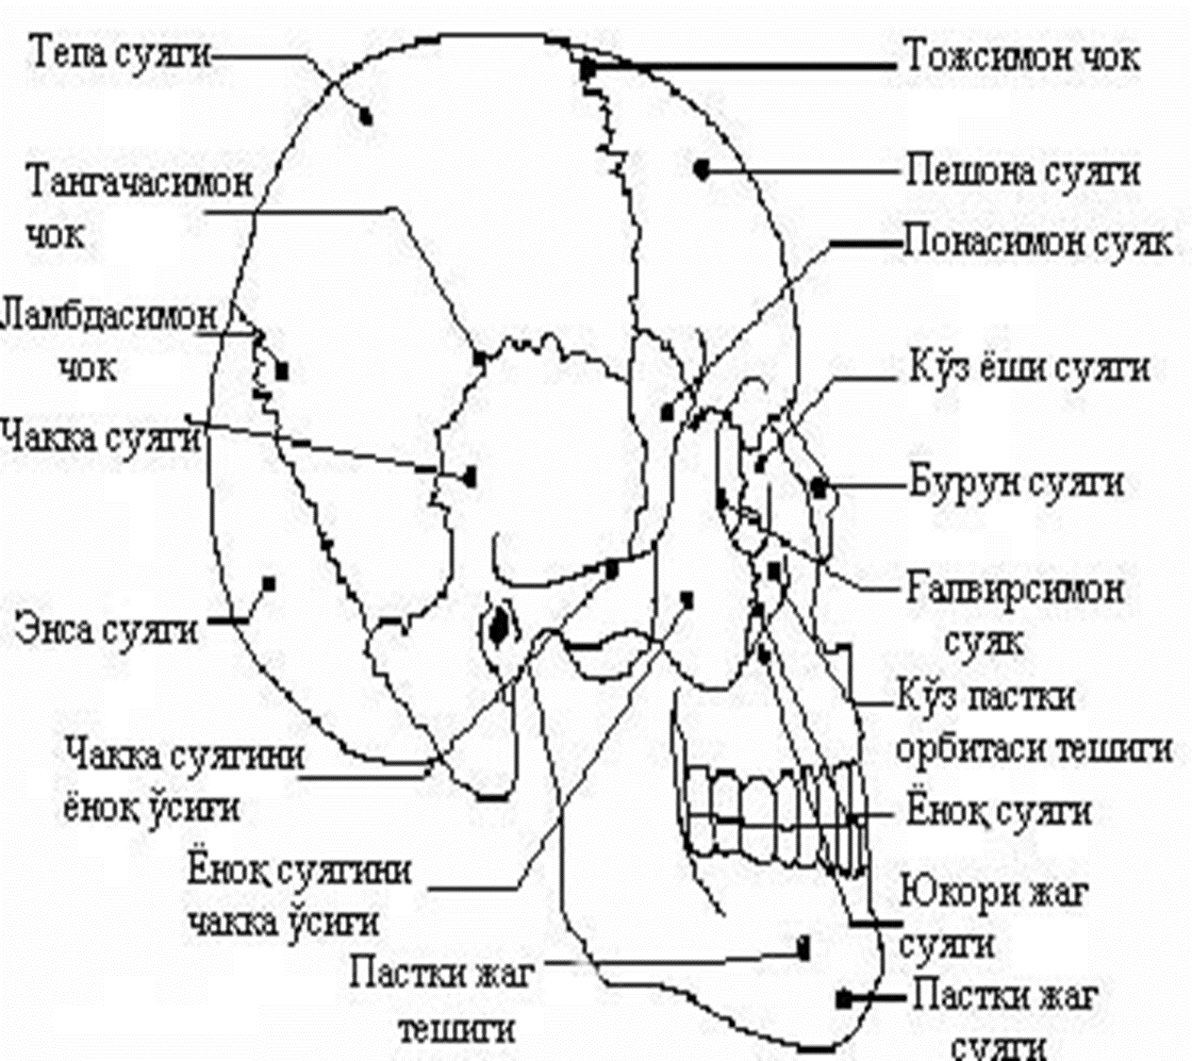
Bosh skeleti. Bosh skeleti - kalla suyagi deyiladi. U ikki qismdan: miya qismi va yuz qismidan iborat. Kalla suyagining miya qismida bosh miya va sezgi organlari: ko`rish, eshitish, muvozanat, yuz qismida, yuqori nafas yo`llari, hid bilish organlari, ovqat hazm qilish sistemasining boshlang`ich bo`limi joylashadi. Yuzning shaklini - yuz qismi suyaklarining yig`indisi ifodalaydi.
Kalla suyagi 23 ta suyakdan tashkil topgan. Ularning hammasi pastki jag` va til osti suyagidan tashqari, uzluksiz chok bilan o`zaro mustahkam birikkan. Uning yuqori qismi gumbazi, ya'ni qopqog`ini, pastki qismi kalla suyagining asosini tashkil qiladi. Asosidagi juda ko`p kanallar, teshiklar orqali nervlar va qon tomirlari o`tadi. Katta ensa teshigi orqali esa kalla suyagi bo`shlig`i orqa miya kanali bilan tutashadi.

Slide 11
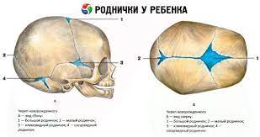
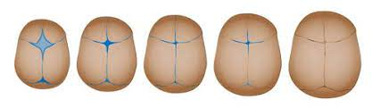
Yangi tug`ilgan chaqaloqning boshchasida suyak bilan qoplanmagan liqildoqlar bo’ladi. Peshona, ensa liqildoqlari va kalla suyagining yon tomon yuzalarida yana ikkitadan liqildoqlar bo`ladi. Eng kattasi peshona liqildog`i bo`lib, u peshona va tepa suyaklar orasida joylashgan. Bosh miyaning suyak bilan himoyalanmagan qismlari hatto arzimas darajada lat yeganda ham miya va miya pardasining xavfli shikastlanishiga sabab bo`lishi mumkin.
Kalla suyagi liqildoqlari ikki yoshga kelib, batamom bitib ketadi. Kalla suyagi asosi va katta ensa teshigi, yetti yoshga kelib katta yoshli odamdagi doimiy darajaga yetadi. 6 yoshdan -
8 yoshgacha va 13 yoshdan - 15 yoshgacha kalla suyagi yuz qismining jadal o`sishi qayd qilinadi, yuz qiyofasi shakllanadi. U keyinchalik deyarli o`zgarmaydi, kalla suyagining miya va yuz qismlari o`rtasidagi nisbat, batamom qaror topadi.

Slide 12
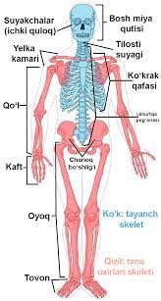
Gavda skeleti
Gavda skeletiga - umurtqa pog`onasi, to`sh suyagi va qovurg`alar kiradi. Umurtqa pog`onasi o`q skeletining asosiy qismi hisoblanadi. U umurtqalararo elastik tog`ay disklari va boylamlari bilan o`zaro birikkan 33-34 ta umurtqadan tashkil topgan. Asosiy yuk umurtqalarning yadrosiga tushadi, chunki u amartizatsiyalovchi vazifani bajaradi va hamon o`ziga xos bo`lgan qayishqoqlik hamda elastiklikni saqlab qolar ekan, umurtqalar tanasi ortiqcha dinamik nagruzkani zarar yetkazadigan ta'siridan himoyalangan bo`ladi.

Slide 13
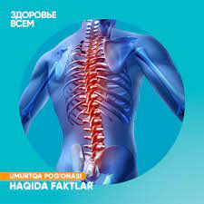
Umurtqa pog`onalari
5 ta bo`limdan: 7ta bo`yin, 12ta ko`krak, 5ta bel, 5ta dumg`aza, 4-5ta dum umurtqalaridan iborat. Umurtqa pog`onasi o`sib rivojlangan sari, tog`ay to`qimalari suyak to`qimalari bilan almashinadi va bu asta-sekin boradigan jarayon hisoblanadi. Bo`yin, ko`krak va bel tog`ay to`qimalari - 20 yoshga kelib, dumg`azani - 25 yoshda, dum suyaklarini - 30 yoshda suyaklanishi kuzatiladi. Umurtqa pog`onasi bola hayotining birinchi yilida, shuningdek, 11 yoshdan - 14 yoshgacha ayniqsa jadal sur'atda o`sadi. Umurtqa pog`onasining o`sishi taxminan 20 yoshda tugallanadi.

Slide 14
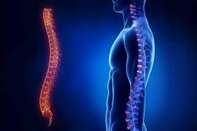
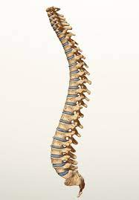
Katta odamlar umurtqa pog`onasining 4 joyida fiziologik bukilmalar borligi ro`y-rost ko`rinib turadi: bo`yin lordozi, ko`krak kifozi, bel lordozi va dumg`aza-dum kifozi deb shularni aytiladi.
Umurtqa pog`onasining bukilmalari og`irlik markazining to`g`ri joy olishini va qad-qomatni tik tuta bilishni ta'minlaydi.

Slide 15
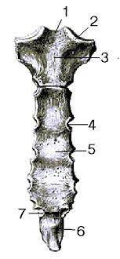
To`sh suyagi uch qismdan: dastasi, tanasi va xanjarsimon o`sig`idan iborat. Uning shu qismlari tog`ay qatlamlari orqali bir-biriga birikkan bo`ladi. To`sh suyagining tanasi g`ovak suyak segmentlaridan tashkil topgan. U bolalarda tog`ay qatlamlarini tanasi bilan faqat 15-16 yoshga kelib, ustki segmentlar esa 21-25 yoshga kelib qo`shilib ketadi, xanjarsimon o`sig`i bundan ham kechroq to`sh suyagi bilan birlashadi (30 yoshdan keyin).

Slide 16
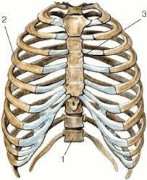
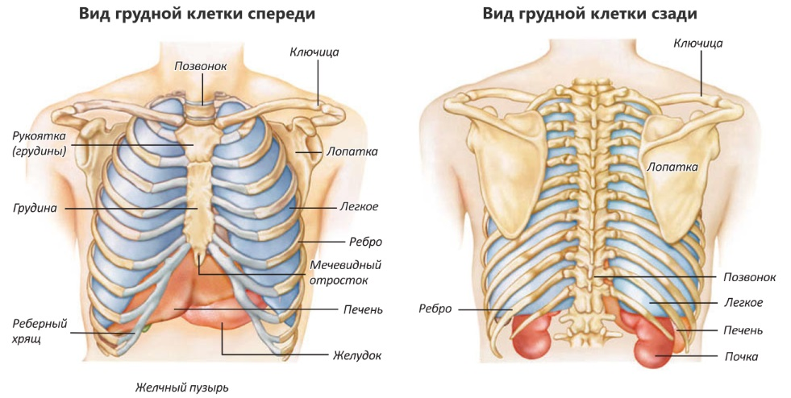
qovurg`alar.
Shakli juda qayrilgan qambar plastinkalarga o`xshab ketadigan o`n ikki juft qovurg`alar orqa uchlari bilan umurtqa pog`onasiga, oldingi uchlari bilan to`sh suyagiga birikkan bo’ladi.
12 juft qovurg`alarning faqat yetti jufti to`sh suyagi bilan birikadi (chin), 8-, 9- va 10-juft qovurg’alarning uchi - cherez 7-juft qovurg’alar tog`ayining uchi vositasida to’sh suyagi bilan birikadi (soxta), 11- va 12-juft qovurg’alar esa erkin tugallanadi (etim).

Slide 17
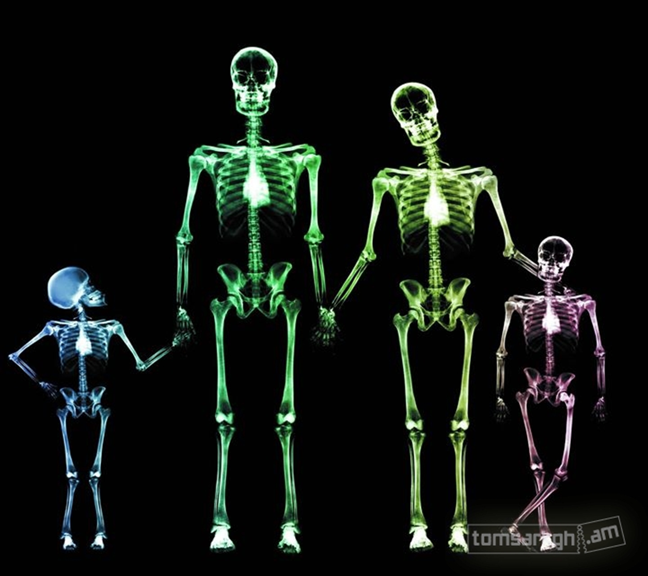
Bola o`sishi va rivojlanishi jarayonida ko`krak qafasining shakli o`zgaradi. Yangi tug`ilgan chaqaloqda u asosi pastga qaragan qiya kesilgan piramidaga o`xshaydi. Qovurg`alar deyarli gorizontal joylashadi. Uch yoshdan keyin yuqori qismining diametri kattalasha boshlaydi va 7-8 yoshga kelib asosi yuqoriga qaragan piramida shaklini egallaydi. Shuningdek, ko`krak qafasining jinsga bog`liq farqi, shakli va o`lchamlari ko`zga tashlanadi. Bu ko`krak qafasi jadal o`sadigan balog`atga yetish davrida namoyon bo`ladi. Ayollarning ko`krak qafasi yumaloq shaklga ega, erkaklar va yigitlarning pastki qovurg`alari ko`tariladi, qiz bolalarda esa yuqorigi qovurg`alar ko`tariladi.

Slide 18
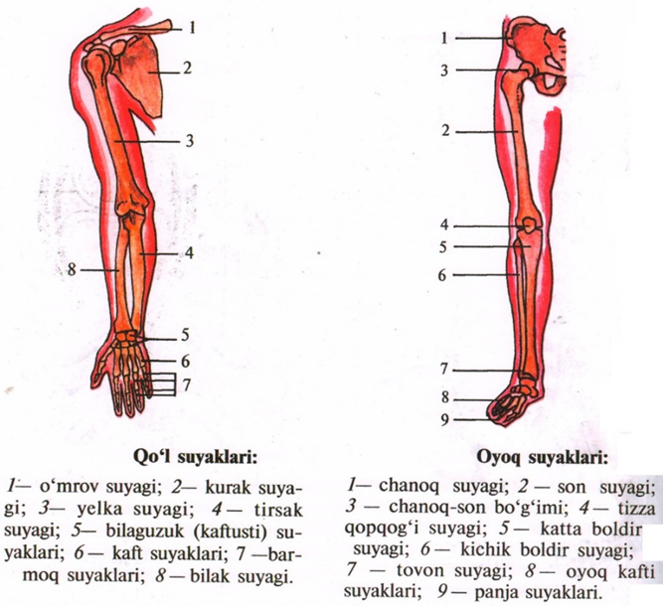
Qo`l skeleti.
Qo`l skeletiga yelka kamari va erkin qo’l suyaklari kiradi. Bular juft suyaklar hisoblanadi, chunki tananing chap va o`ng tomonida bo`ladi. Yelka kamari kurak va o`mrov suyaklaridan tashkil topgan, erkin qo’l suyaklari esa yelka, bilak va tirsak, qo’l kaft suyaklari, barmoq falangalaridan iborat. Ular o`zaro harakatchan bo`g`imlar, boylamlar va muskul paylari bilan birikkan.
Qo`l suyaklarini suyaklanishi skeletning o`sish muddatlari bilan mos keladi va 20-24 yoshda tugallanadi. Qo`l panjasi suyaklarining suyaklanish jarayoni birmuncha barvaqt tugallanadi. Yangi tug`ilgan bolalarda ular to`qimadan iborat bo`lib, suyaklanish jarayoni 7 yoshga kelib yaqqol ko`rinadi va 16-17 yoshgacha davom etadi.
Bolalarni xat yozishga va rasm chizishga o`rgatishda panja suyaklarining holatiga ahamiyat berish kerak, chunki suyak-muskul sistemasi bajaradigan ish suyaklanish holatiga ta'sir etib, u ko`p chiniqtirilganda va ko`p ishlatilganda suyaklanishni tezlashtiradi va nagruzka kam bo`lganda sekinlashadi.

Slide 19
Oyoq skeleti.
Oyoq skeleti chanoq suyagi va erkin oyoq suyaklaridan tashkil topgan. Chanoq suyagi o`ng va chap tomondan katta yoshli odamlarda dumg`aza suyagi bilan kichik maktab yoshidagi bolalarda esa dumg`aza umurtqalari bilan birikib chanoq hosil qiladi.
Bolaning chanoq suyagi tog`ay to`qimasi bilan bir-biriga birikkan uchta ayrim suyakdan: yonbosh suyak, kuymich suyak va qov suyagidan tashkil topgan. Ularning bir-biri bilan birikishi 5-6 yoshdan boshlanadi va 17-18 yoshga kelib tugallanadi. Uchala suyakning bir-biriga qo`shilib ketgan joyi yo`g`on tortib, son suyagining boshchasi kirib turadigan kattagina chuqurcha hosil qiladi, ko`st chuqurchasi deb shunga aytiladi.

Slide 20
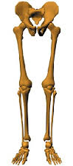
Son, katta va kichik boldir suyaklari va oyoq panjasi suyaklaridan tashkil topgan erkin oyoq suyaklari chanoq suyaklariga birikadi. Oyoq suyaklarining suyaklanishi bolaning ona qornidagi hayoti davridayoq boshlanadi-yu, lekin har xil muddatda tugallanadi.
7 yoshdan boshlab, o`g`il bolalar oyog`i qizlardagiga qaraganda tezroq o`sadi. Oyoqlar qiz bolalarda 13 yoshga kelib, o`g`il bolalarda 15 yoshga kelib gavdaga nisbatan eng katta uzunlikka yetadi.
Oyoq naysimon suyaklarining tanasi va uchki bo`limlari kichik maktab yoshidagi bolalarda suyak to`qimasidan tuzilgandir. Ularning bir-biriga birikadigan joylaridagina tog`ay zonalari bo`ladi, bular 12-14 yoshdan boshlab kamayib boradi va 18-24 yoshda tamomila yo`qolib, suyak to`qimasiga aylanadi.

Slide 21
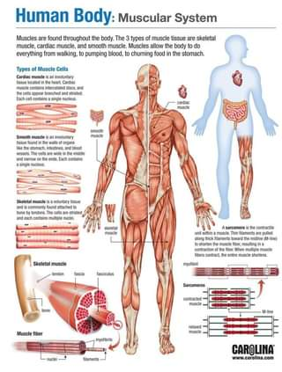
Muskul sistemasi.
Skelet muskullari ayollarda tana massasini taxminan 30-35 %ni, erkaklarda 40% ni tashkil qiladi. Ular muskul to`qimasining ko`ngdalang targ`il tipiga kiradi va tananing tashqi ko’rinishini va rel'efini belgilaydi, chunki ba'zi bir istisnolarni hisobga olmaganda, skeletni qoplab turadi. Skelet muskullari odam organizmi qodir bo`lgan turli xil xatti harakatlarning hammasini bajaradi. Ular tufayli - tana muvozanatini saqlab turadi, nafas olish harakatlari, ko`z harakatlari, tovush hosil bo`lishi, chaynash, yutish, ichki organlarni shikastlanishdan muhofaza qilish amalga oshiriladi.

Slide 22
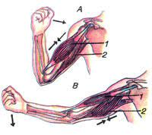
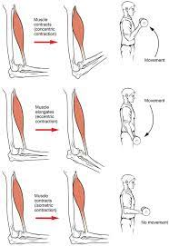
Qo`ngdalang targ`il muskullar biriktiruvchi to`qima bilan muskul dastalariga bog`langan ko`p sonli muskul tolalaridan tashkil topgan. Tolalar uzunligi bir necha millimetrdan bir necha santimetrgacha bo`lishi mumkin. Tashqi va ichki biriktiruvchi to`qimalar payga - zich tolalali tortmaga aylanib, muskullar uning yordamida suyakka mahkam yopishadi. Muskullarda tolalar miqdori turlicha: maydalarida ular bir necha yuzlab, yiriklarida bundan ko`p bo`ladi. Shunga muvofiq holda muskullar kuchi ham bir xil emas, u muskullar barcha tolalarining ko`ndalang kesimi maydoni bilan belgilanadi. Odam tanasida 300 milliondan ziyod tola bor. Muskullar pay yordamida qisqarib, richag rolini bajaradigan suyakni tortadi va shu tariqa turli xil harakatlar amalga oshiriladi.

Slide 23
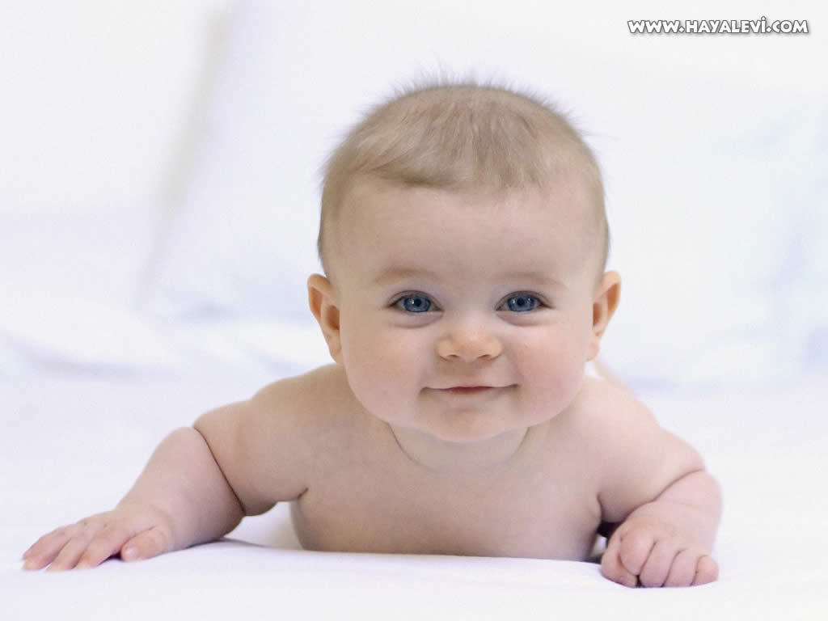
E’TIBORINGLAR UCHUN RAXMAT!

